Slide 1
YA , TA!
팀프로젝트ㅣ김상운 교수님ㅣ타조

Slide 2
contents
01 YA, TA!
배경
목적
02 최종 결과
변경 사항
구현 기능(운전자/사용자/운영자)
03 기능 목록표
04 자체 평가표
05 시연

Slide 3
YA, TA!

Slide 4
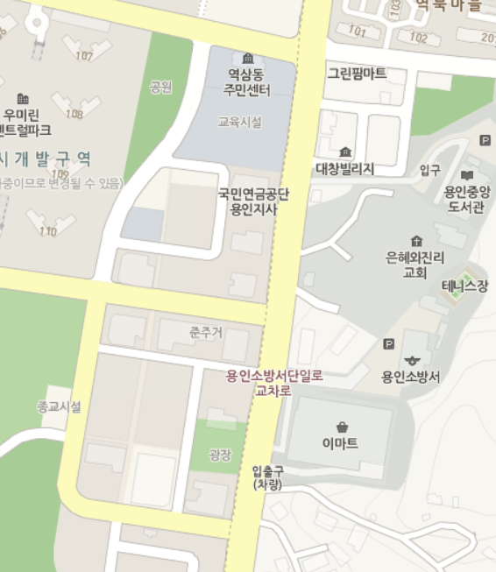
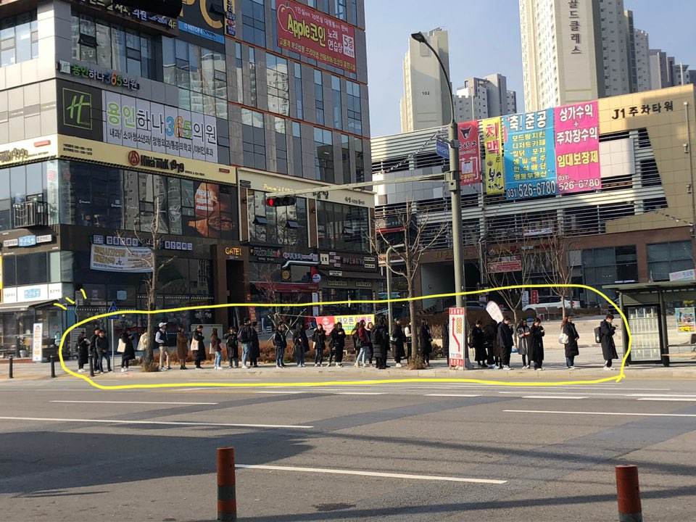

배경
사거리, 광장 총 두 군데의 셔틀 정거장.
9시 ~ 12시까지 등교하는 학생들이 많이 몰림.
오전 시간대(09~12)에 셔틀을 타지 못 하는 경우가 많다.
우버TAXI와 같이 스쿠터 사용자들과의 1대 1 매칭 시스템 생각.

Slide 5
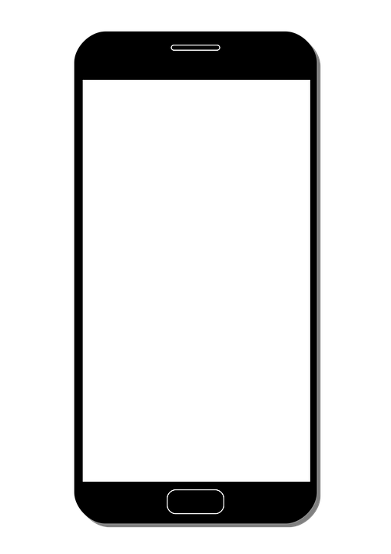


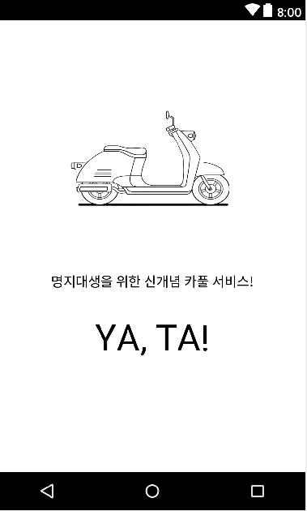

목적
* 셔틀을 기다리는 학생과 스쿠터를 이용하여 등교하는 학생을 연결 => 시간 단축

Slide 6
최 종 결 과

Slide 7
변경사항
* 운전자 회원 사진 및 승인
기존 계획:
면허증 사진과 스쿠터 사진을 직접
확인하여 회원자격을 승인.
수정 계획:
운전자 회원 가입 시 차량번호를 입력.
접선 시 이용자에게 운전자의 차량
번호를 전송.
기존 목표:
1. 면허증 사진을 확인하여 불법 운행이
일어나지 않도록 하기 위함.
2. 스쿠터 사진을 이용자에게 전송해
보다 쉬운 접선이 이루어지게 하기
위함.

Slide 8
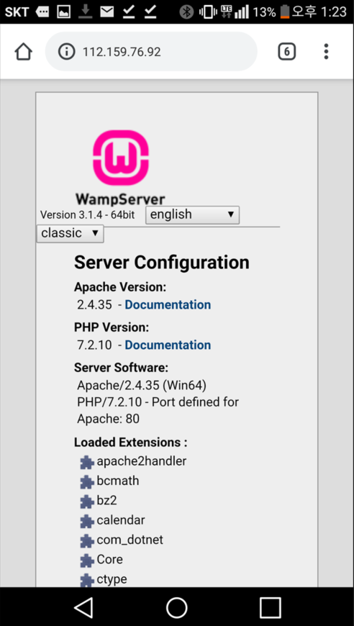
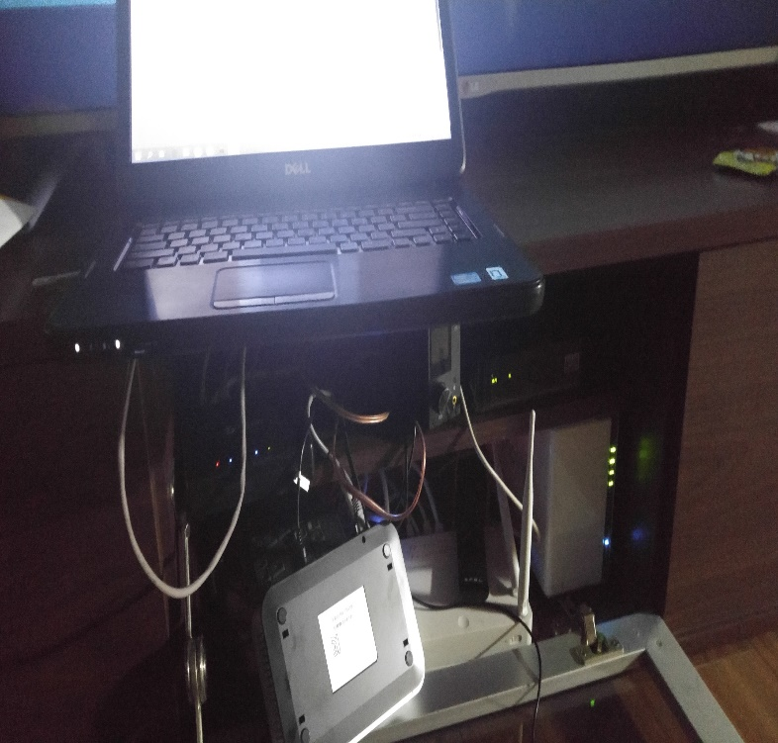
구현한 기능
* 서버 (Apache)
1. Apache를 이용하여 서버 구축
2. 원래는 같은 네트워크 안에서만 정보 주고받기
가능
3. 포트포워딩을 통해 외부 네트워크도 접속
가능

Slide 9
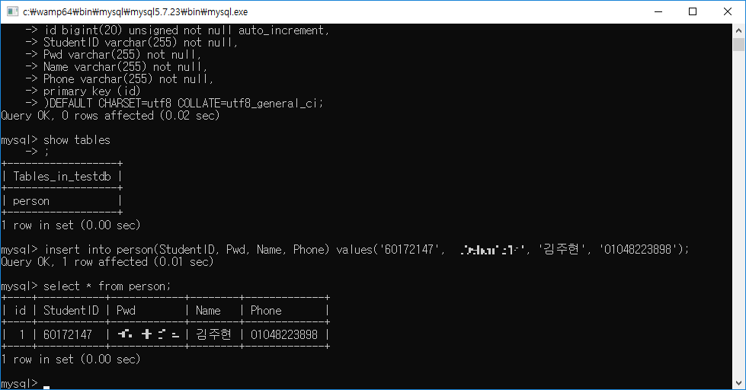
구현한 기능
*DataBase (MySQL)
1. MySQL을 이용하여 Apache에 데이터
베이스 구축.
2. PHP를 이용하여 안드로이드 스튜디오와
연동.

Slide 10
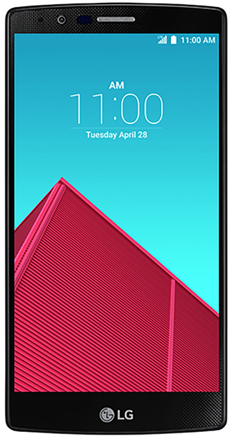
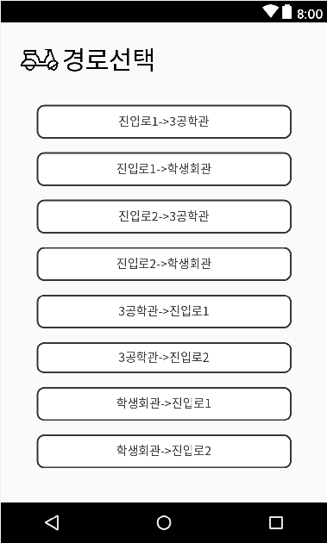
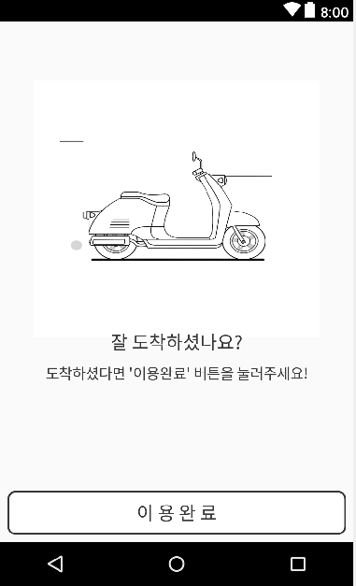
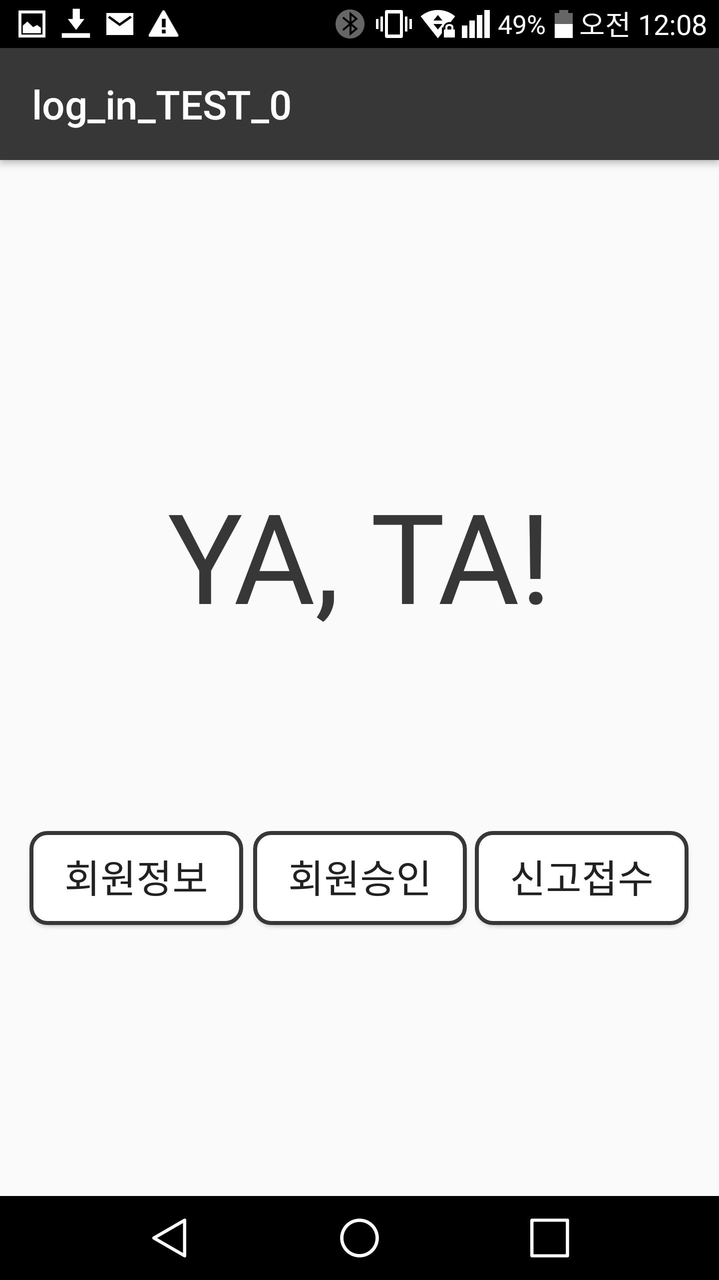
구현한 기능
* 전체 레이아웃 완성

Slide 11
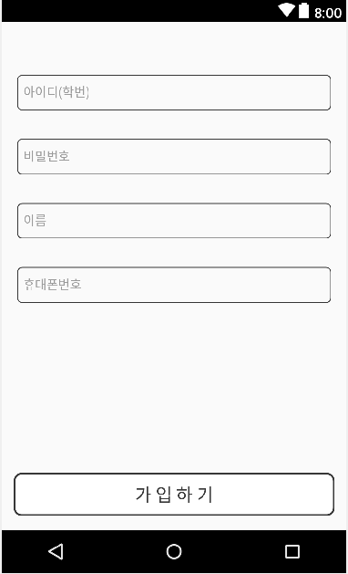
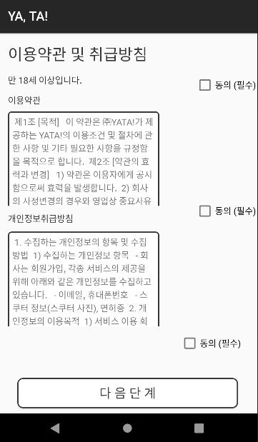

구현한 기능
* 회원가입
회원 가입 : 1. 회원 정보 입력.
2. 약관 비동의시 회원가입 불가.
3. DB에 정보 입력됨.

Slide 12
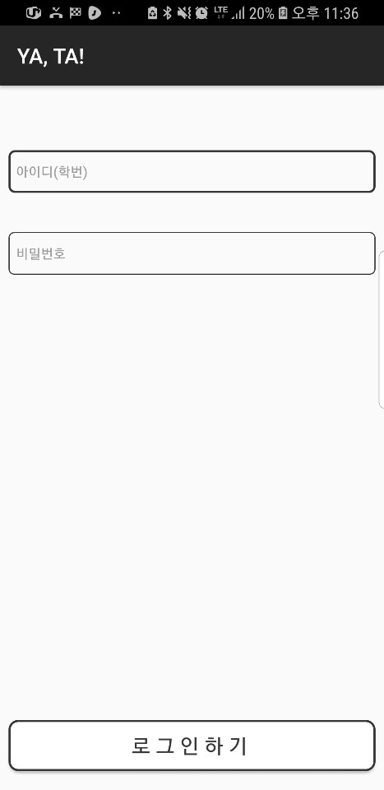
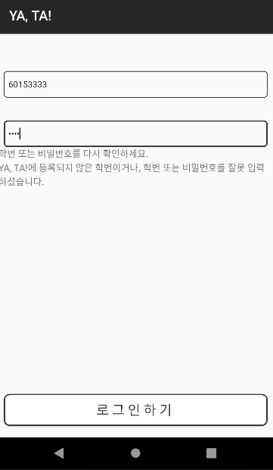
구현한 기능
* 로그인
로그인 : 1. 아이디와 비밀번호 입력
2. DB의 data와 비교 후 로그인
3. 일치하지 않다면 로그인이 되지
않고 텍스트가 띄워진다.
추가 기능 : 1. 운전자는 이용자로 로그인이 가능하지만,
이용자는 운전자로 로그인이 불가능.

Slide 13
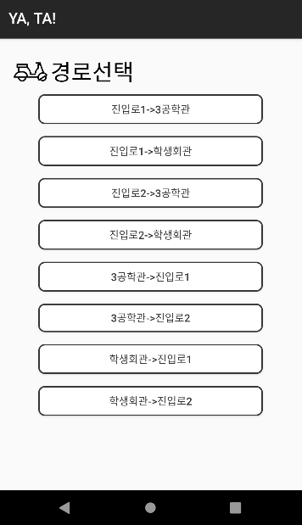
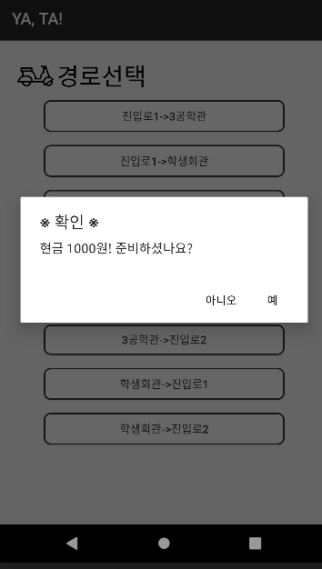
구현한 기능
* 신청하기(이용자)
신청하기 :
1. 이용자가 원하는 경로를 신청.
2. 현금이 준비되었는지 미리 확인한다.
3. 신청한 정보가 운전자의 화면에 띄워진다.
4. 운전자가 같은 경로를 선택할 때 까지
자동으로 새로고침하여 연결을 시도.
5. 뒤로가기 버튼을 누르면 신청 정보가
삭제됨.

Slide 14
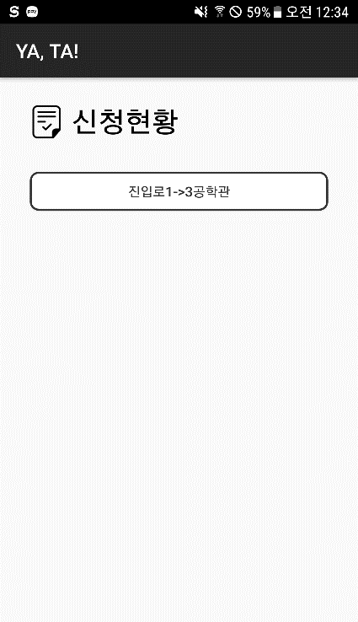
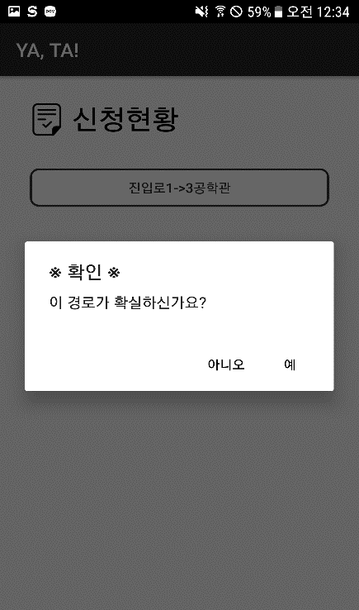
구현한 기능
* 신청 받기(운전자)
신청받기 :
1. 신청이 들어와있는 경로만 화면에
나타남.
2. 운행을 원하는 경로에 신청이 들어
와 있다면 선택해서 운행한다.

Slide 15
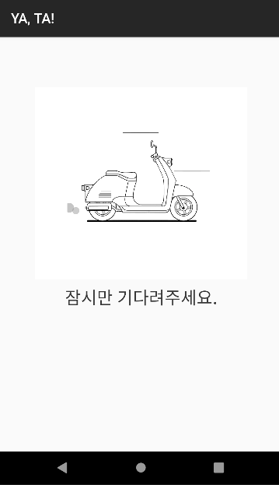
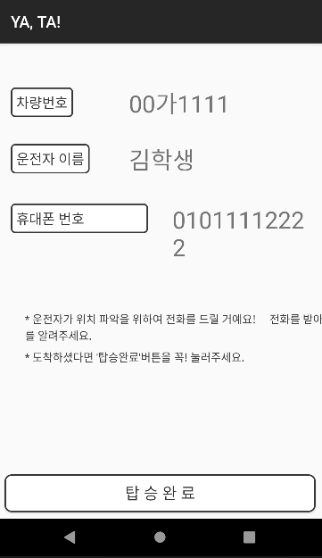
구현한 기능
* 연결 (이용자)
연결 화면:
자신이 신청한 경로를 운전자가 수락하였을 때 서로 매칭이 된다.
화면에 운전자의 정보가 나타난다.
차량번호를 확인하고 탑승한다.

Slide 16
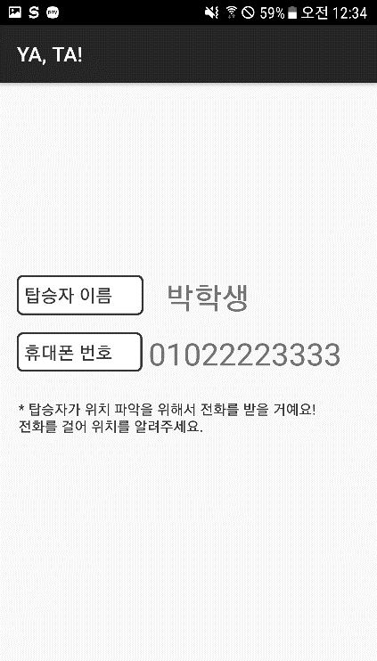
구현한 기능
* 연결 (운전자)
연결 화면:
신청이 들어와있는 경로를 수락하였을 때 신청을 한 이용자와 매칭이 된다.
화면에 이용자의 정보가 나타난다.
자료 구조:
Queue를 이용하여 먼저 신청한 이용자부터
서비스를 이용할 수 있도록 하였다.

Slide 17
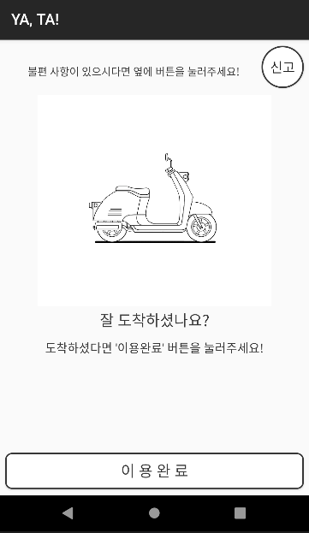
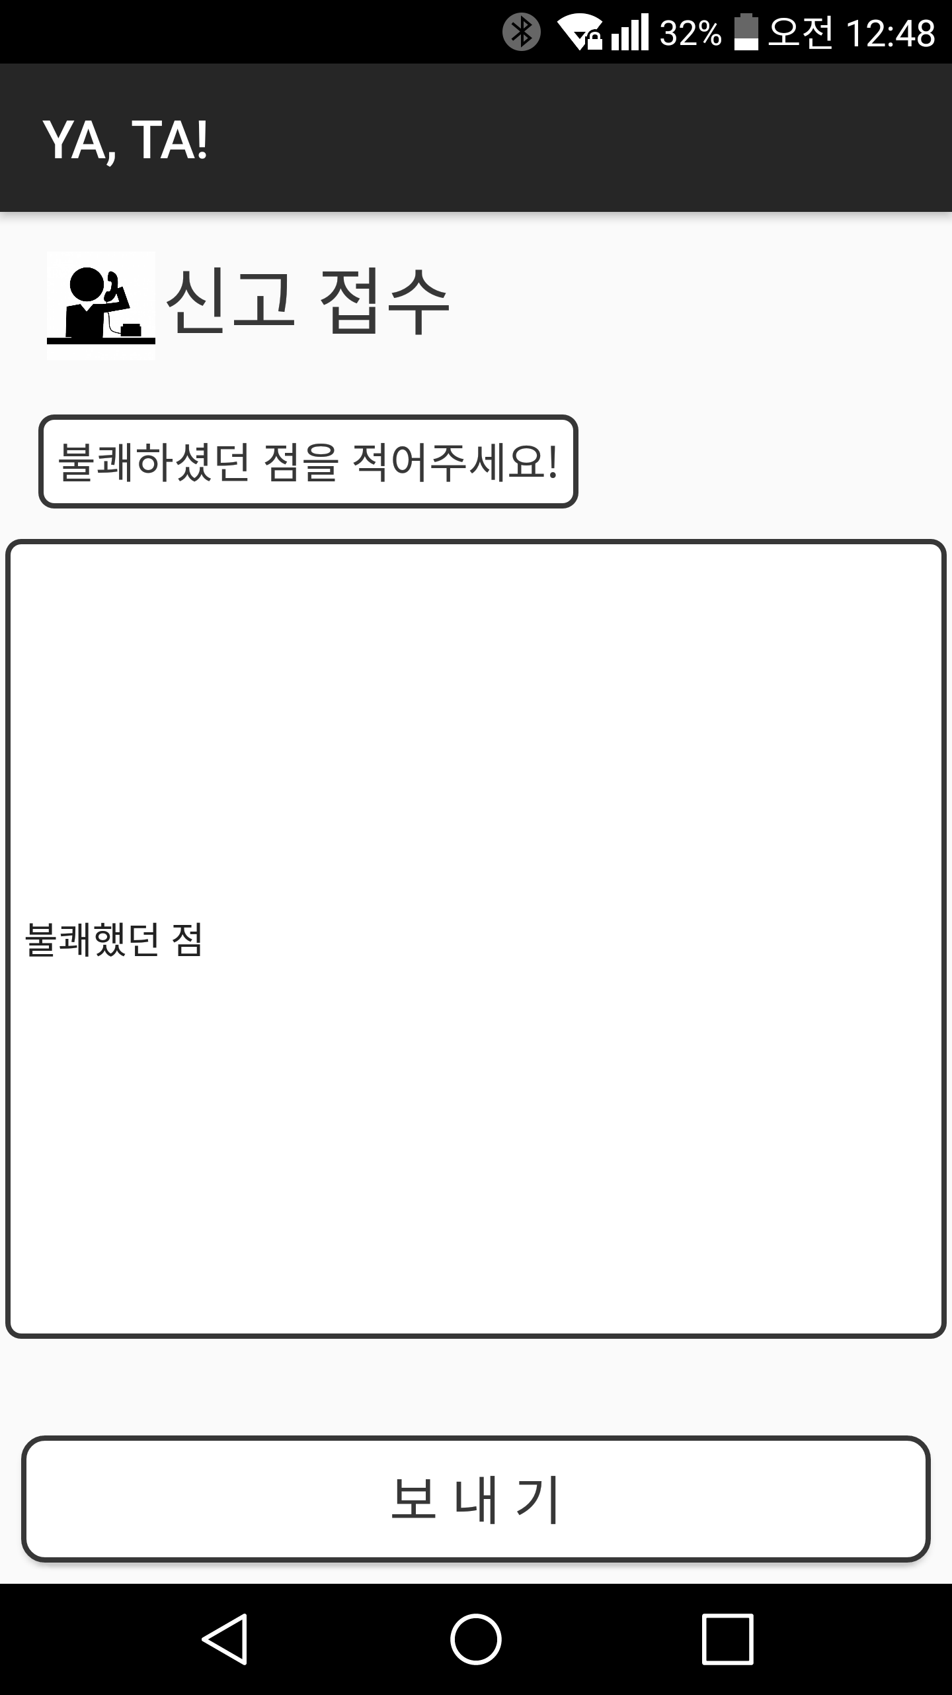
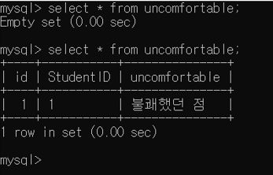
구현한 기능
* 신고 접수 (이용자)
신고 접수:
탑승완료 후 불편했던 점이 있다면 우측 상단의 ‘신고’버튼을 누른다.
불편 내용을 적은 후 보내면 DB에 내용이 들어온다.

Slide 18
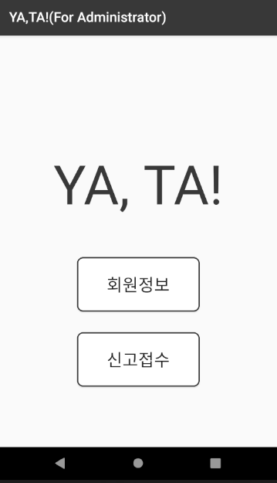
구현한 기능
* 운영자용 어플 기능
회원 정보:
1. 가입된 회원들의 목록이 나타난다.
2. 회원 정보를 삭제할 수 있다.
신고 접수:
1. 이용자가 보낸 불편사항을 확인할 수 있다.

Slide 19
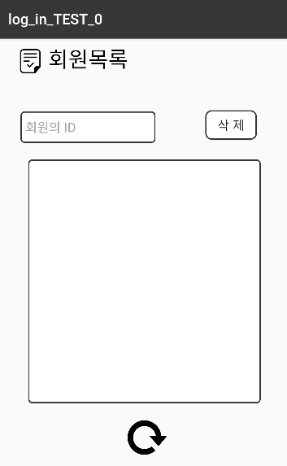
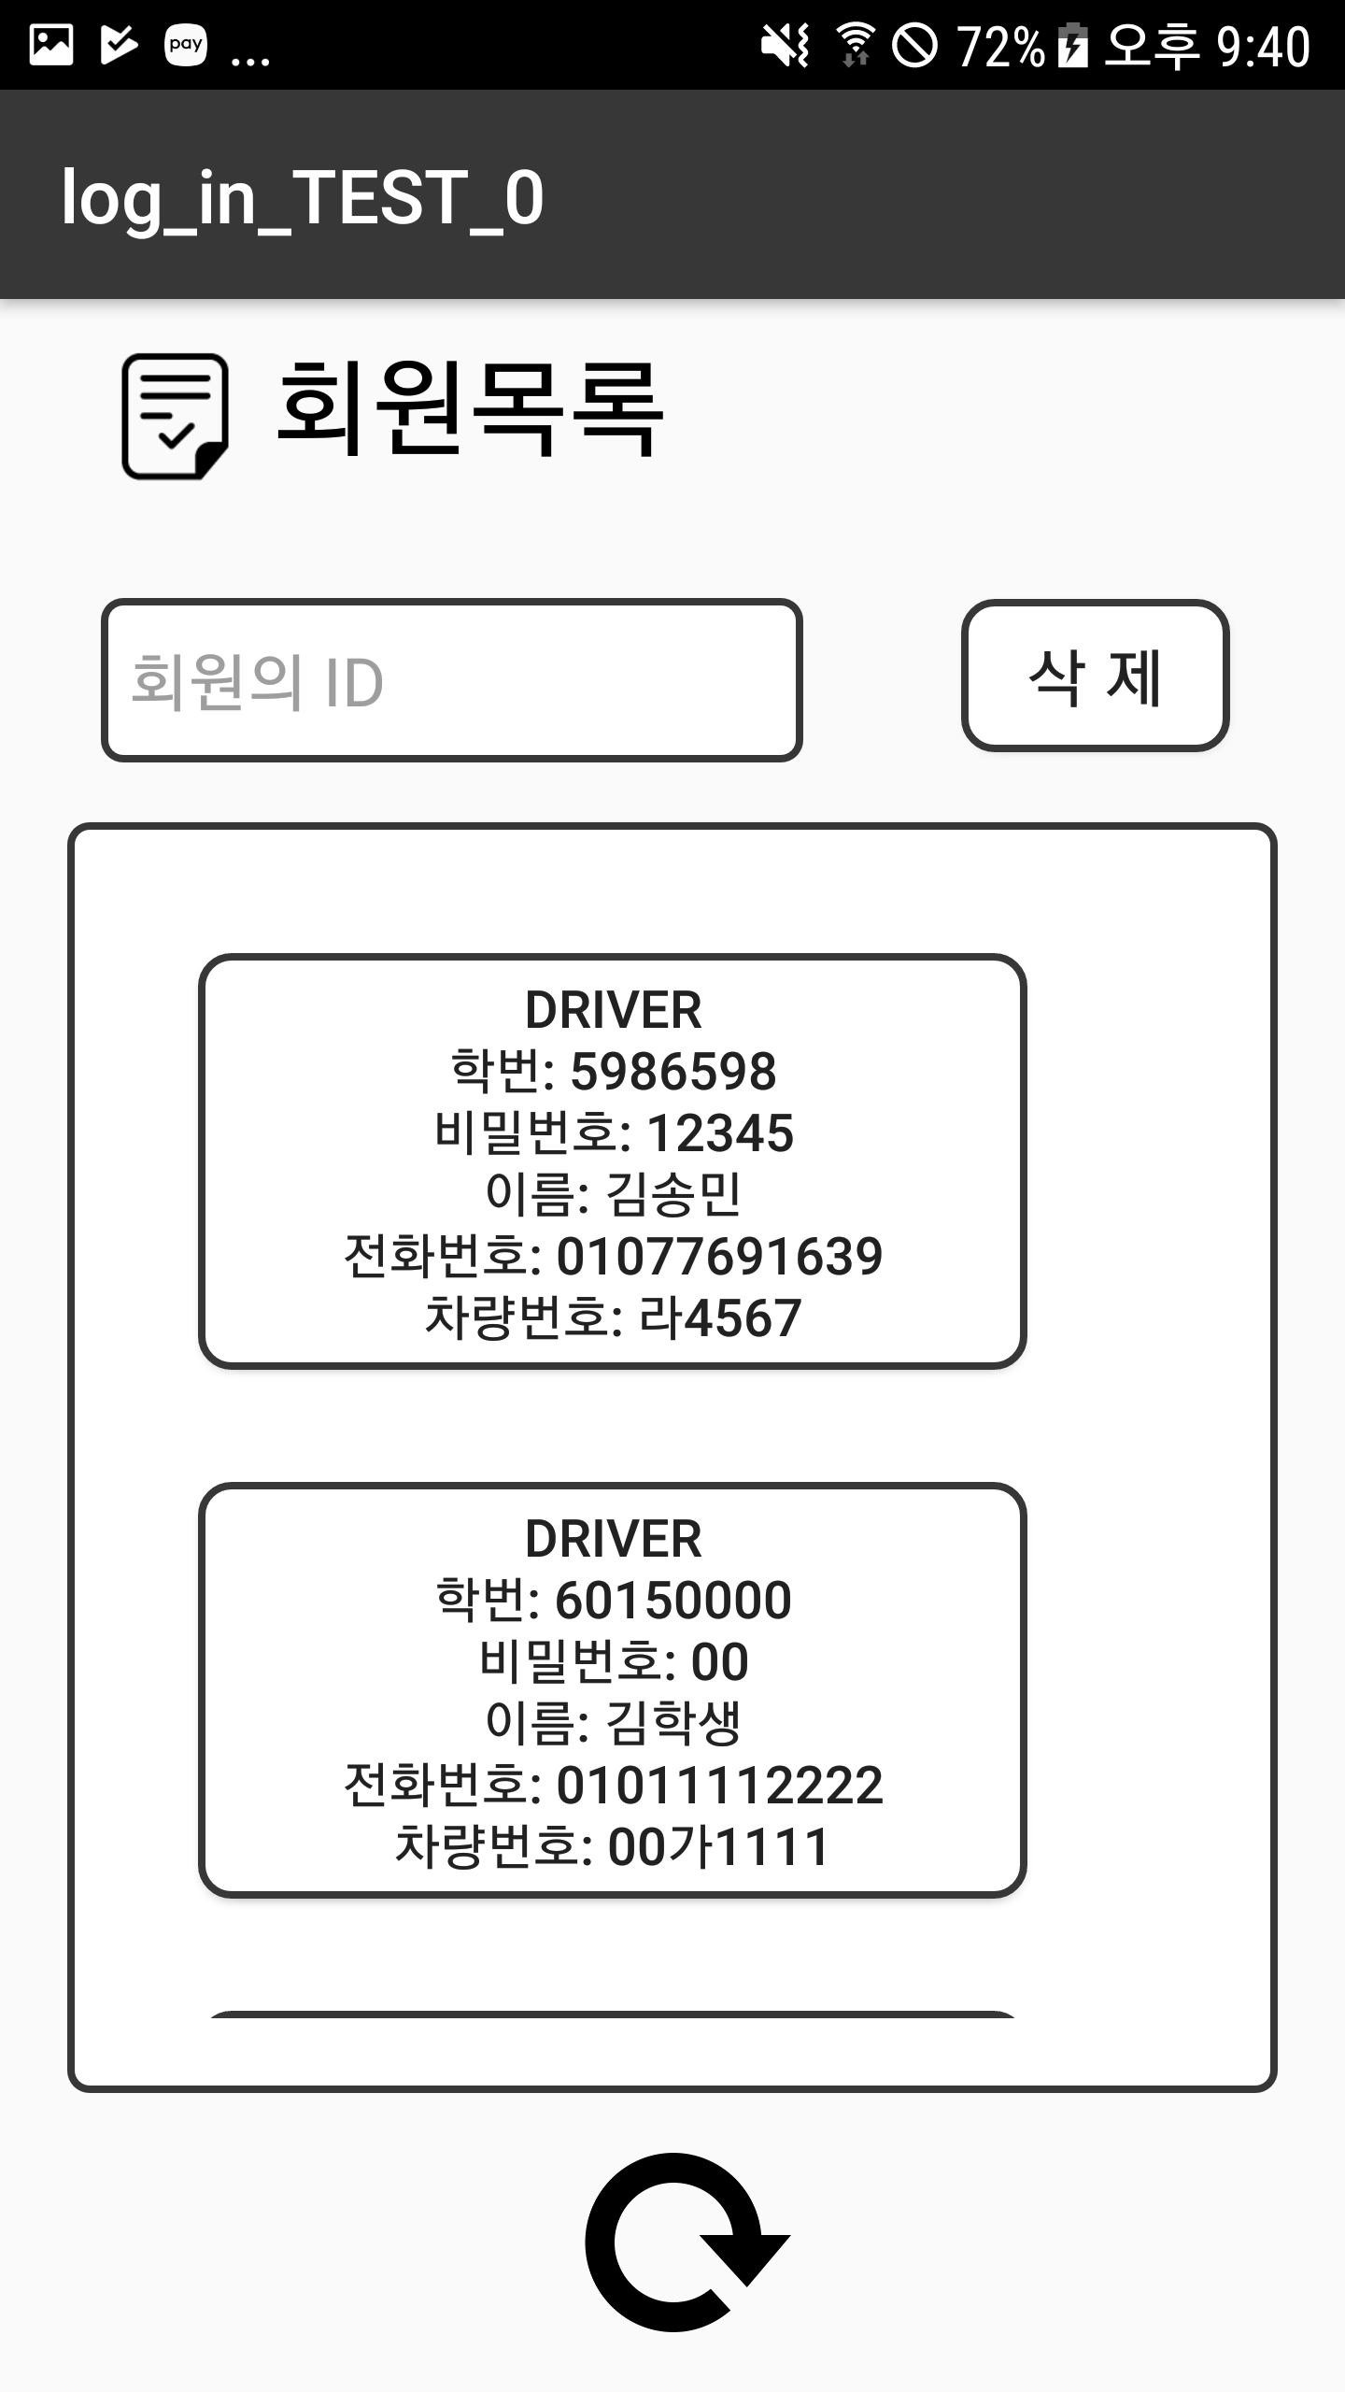
구현한 기능
* 회원 목록 확인 (운영자)
회원 목록:
1. DB에 저장되어 있는 회원들의 목록을 확인
할 수 있다.
2. ‘새로고침’ 버튼을 누르면 실시간으로 추가되는
회원들을 확인할 수 있다.
자료 구조:

Slide 20
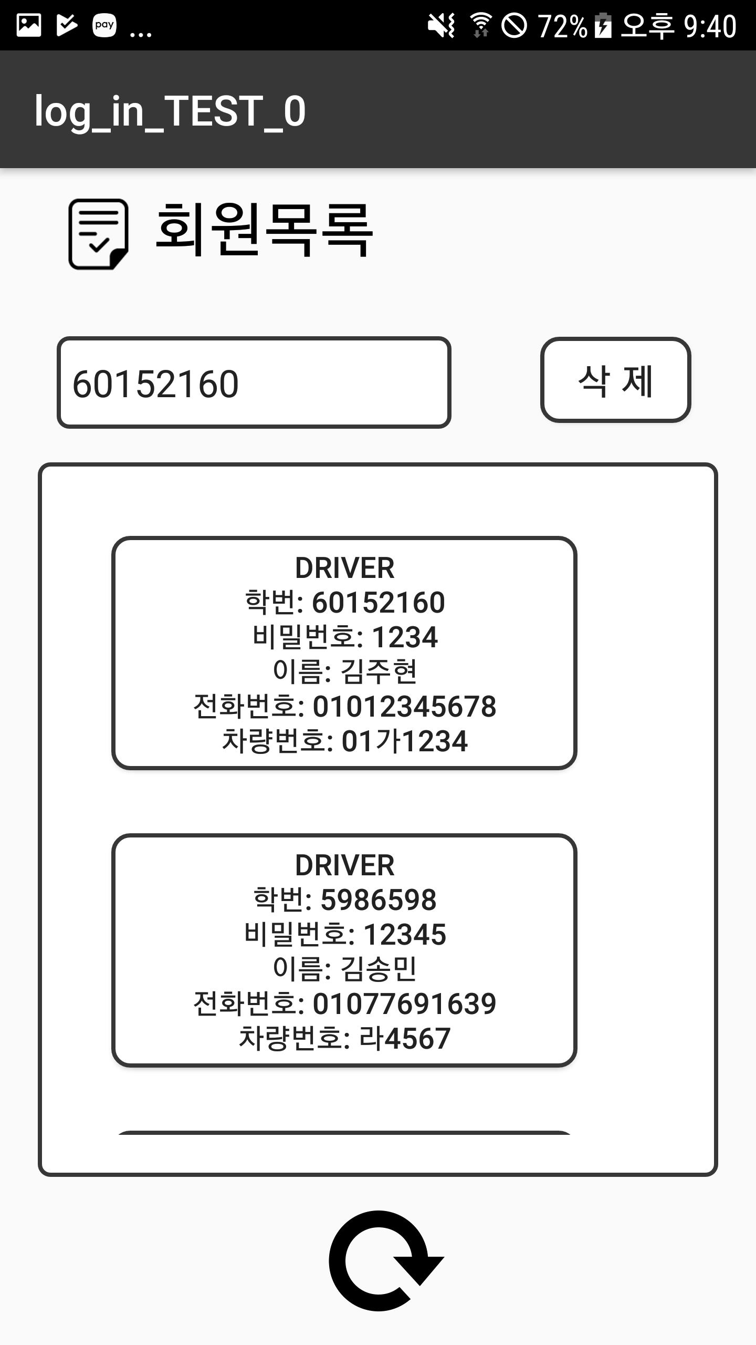
구현한 기능
* 회원 삭제 (운영자)
회원 삭제:
1. 신고가 3회 들어온 회원은 회원 자격을
박탈당한다.
2. 회원의 ID를 입력한 후 ‘삭제’버튼을 누르면
DB에서 회원의 정보가 없어진다.

Slide 21
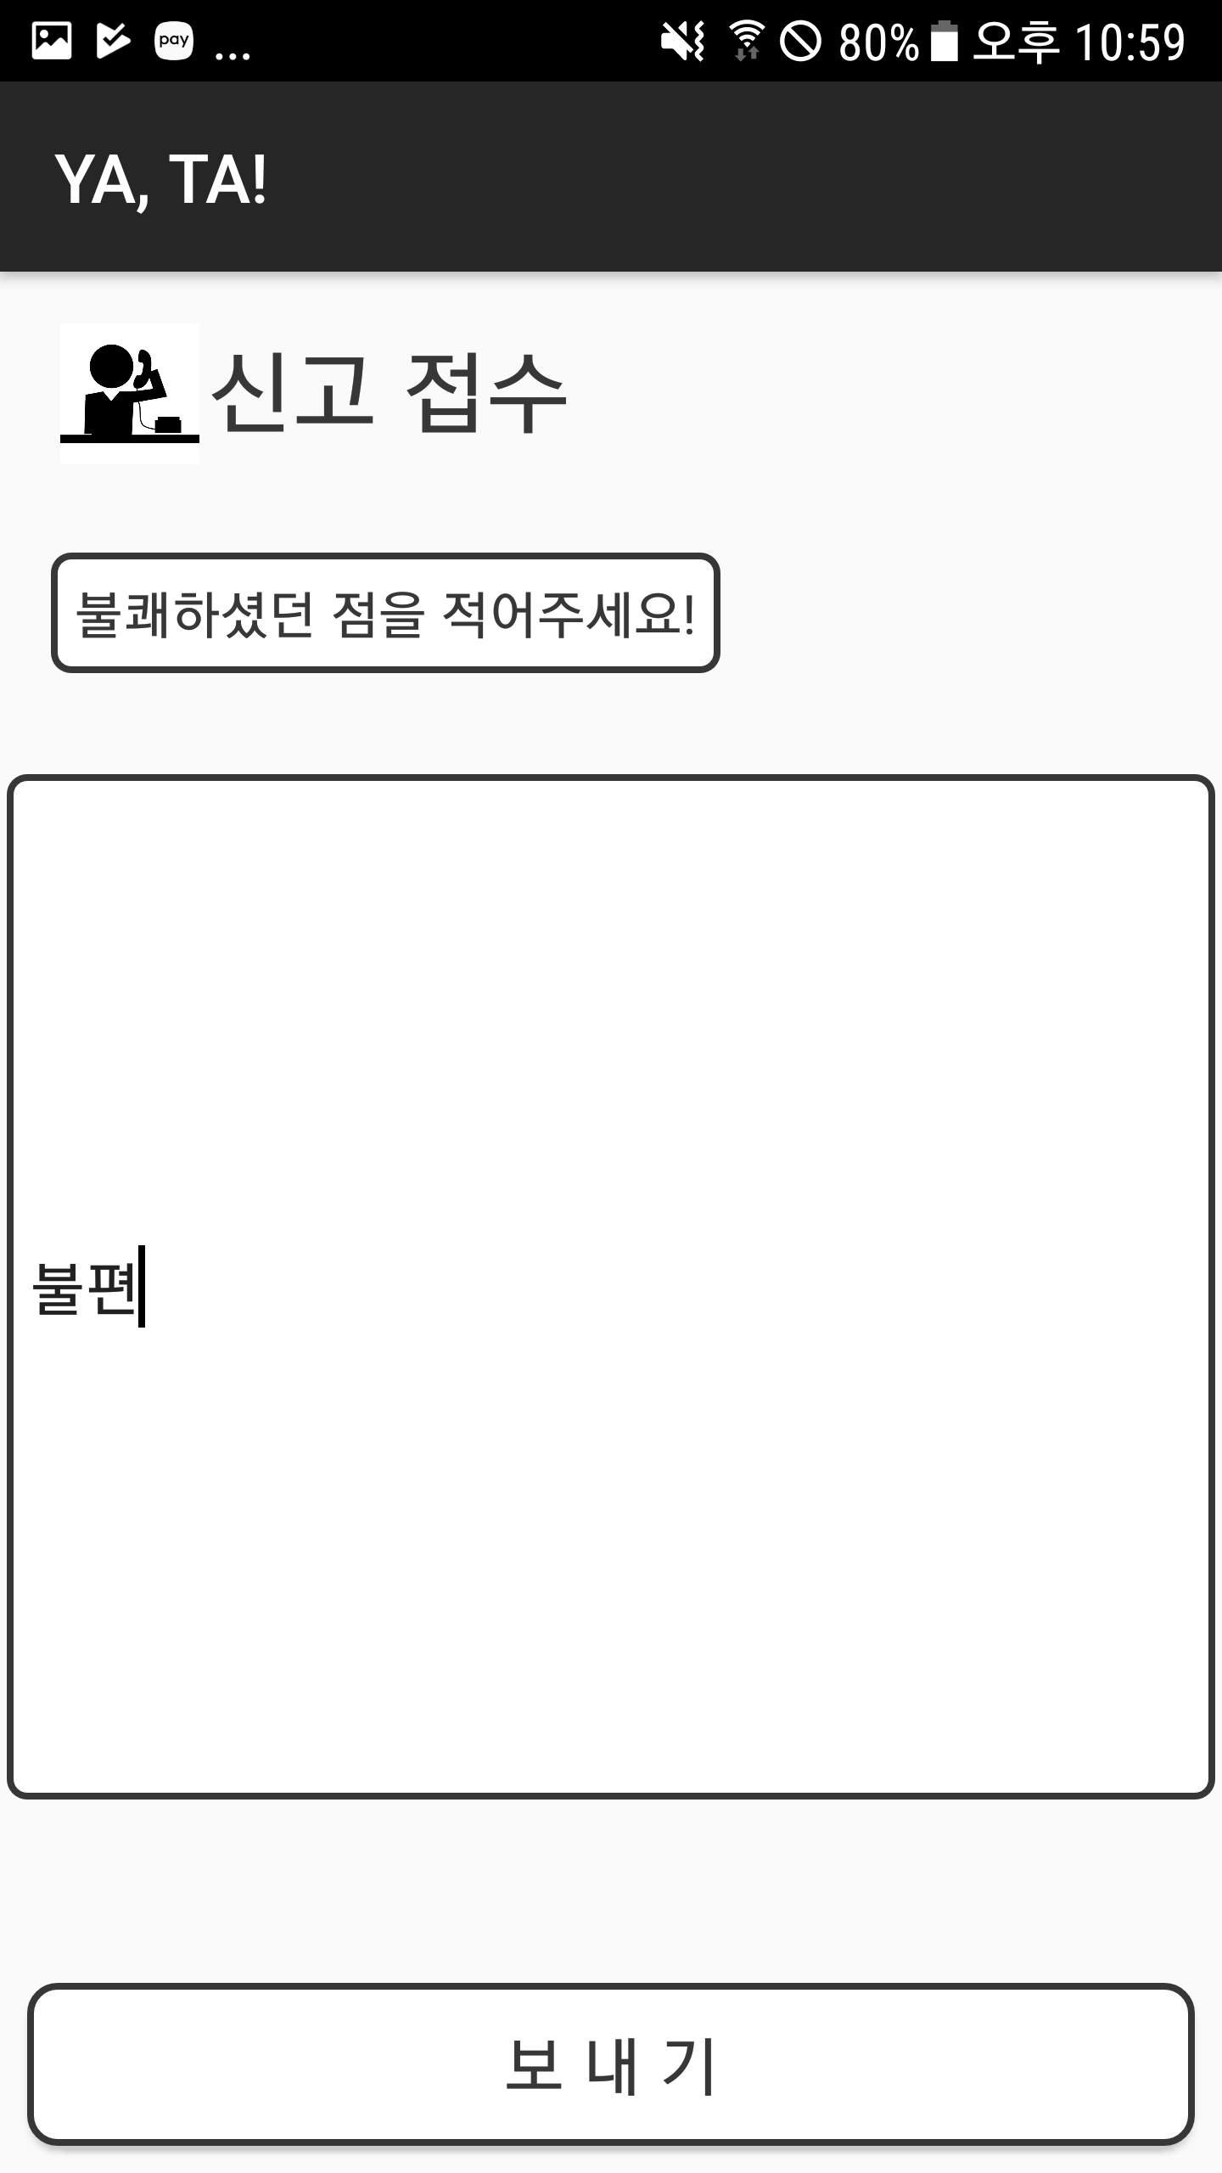
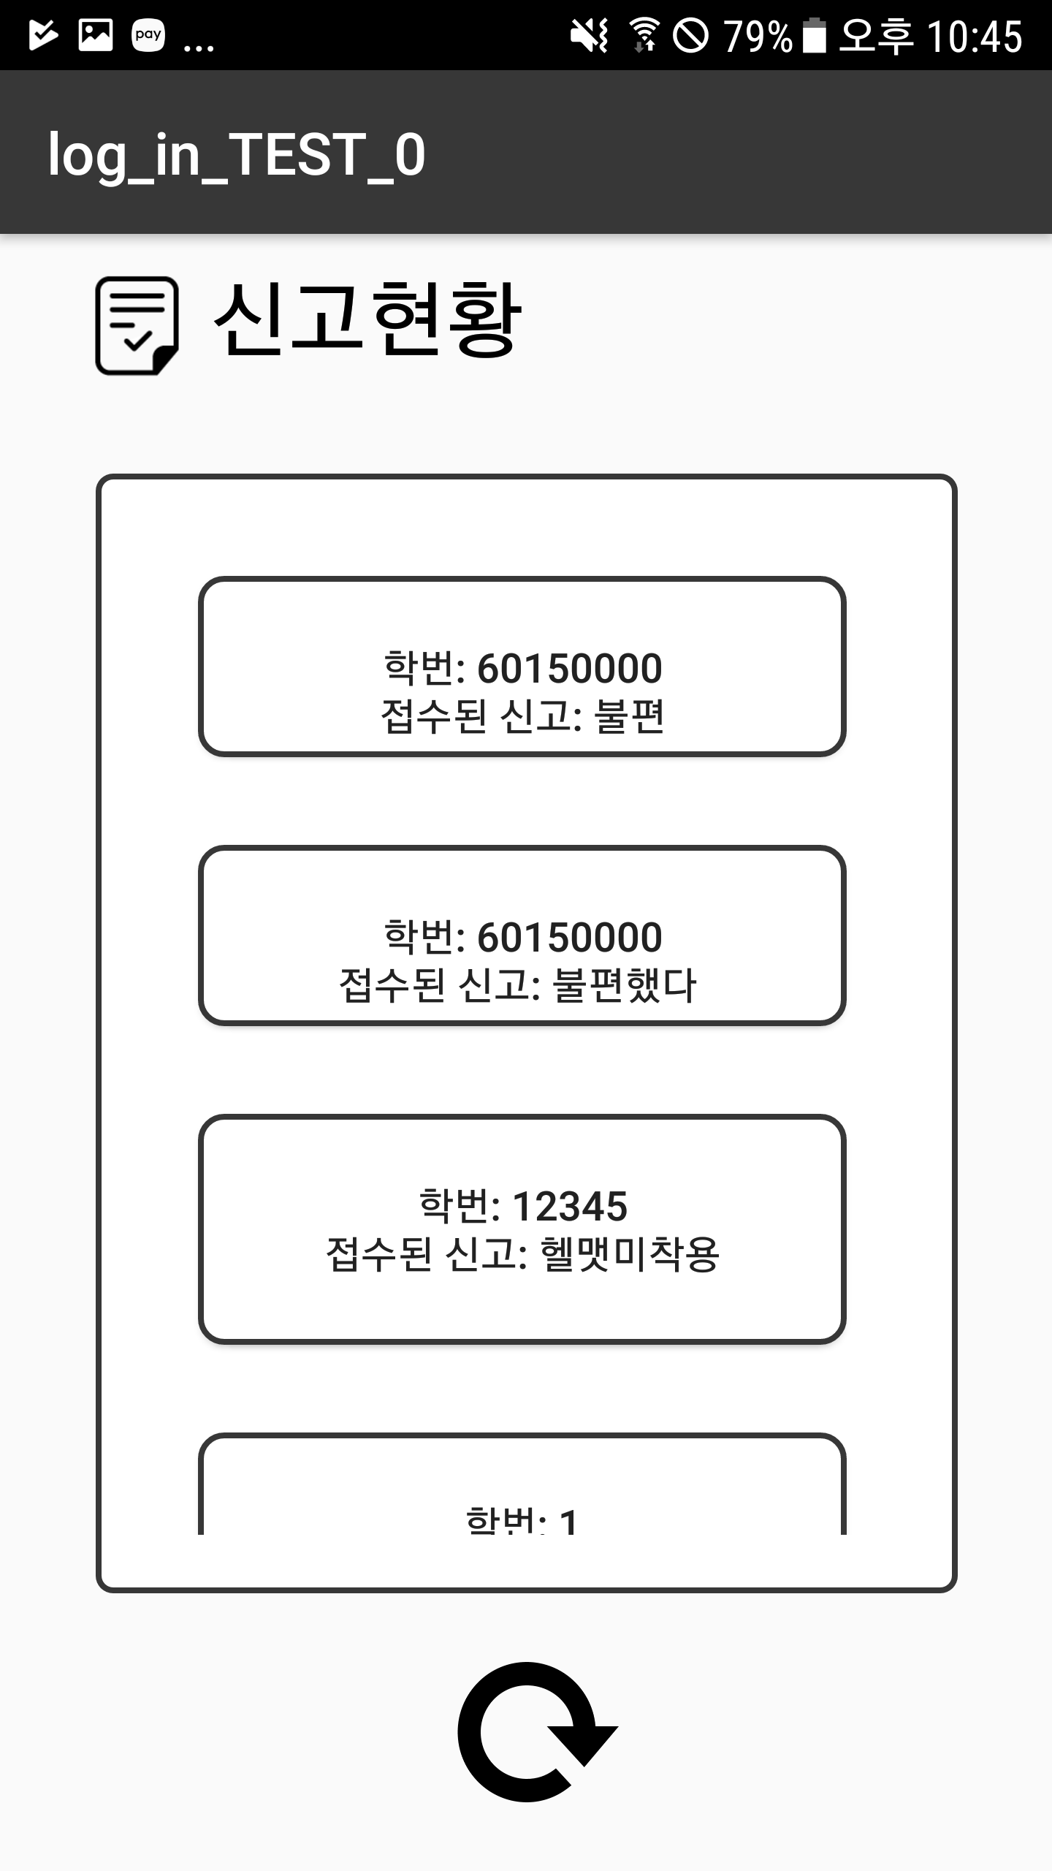
구현한 기능
* 신고 현황 확인 (운영자)
신고 현황:
사용자가 불편사항을 적어 보내면 DB에 그
내용이 추가된다.
2. 운영자 어플의 ‘신고현황’에 접수된 불편사항들
이 나타난다.
사용자 화면
운영자 화면

Slide 22
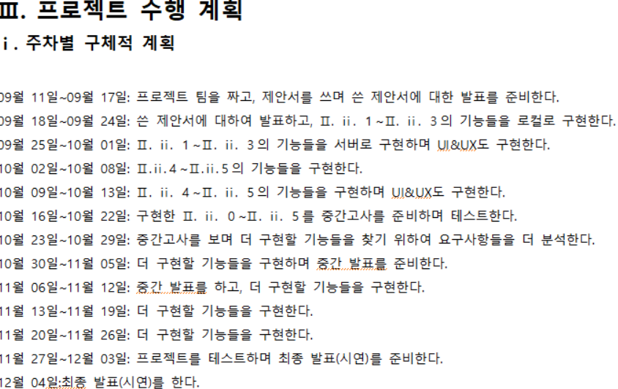
일정표

Slide 23
기 능 목 록 표

Slide 24
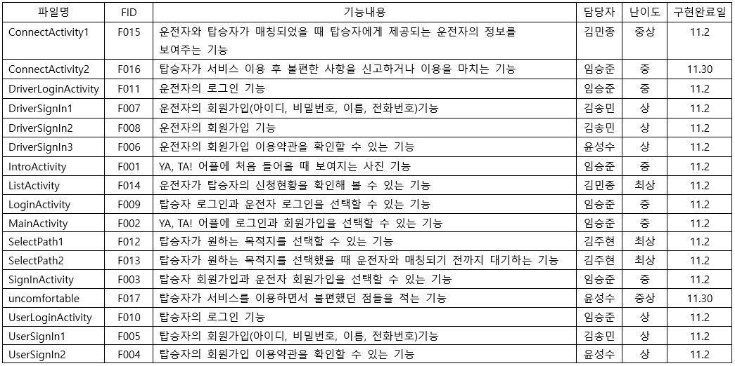
기능 목록표
* 사용자 어플 (메인)

Slide 25
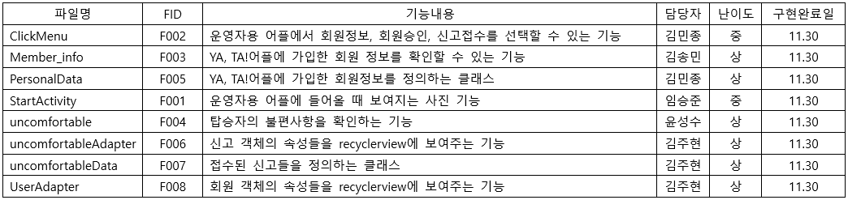
기능 목록표
* 운영자 어플
사용자 어플(17개) + 운영자 어플(8개) = 총 25개 파일

Slide 26
자 체 평 가 표

Slide 27
시 연

Slide 28
Q & A

Slide 29
감사합니다

